Slide 1
Honda

Slide 2

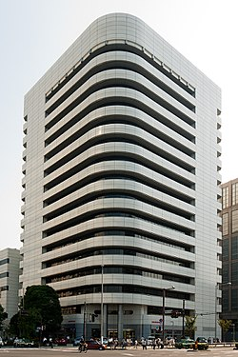
За час свого існування компанія Honda Motor перетворилась на найбільшого виробника мотоциклів у світі і стала одним з лідерів автомобілебудування. Створивши глобальну мережу з 454 дочірніх компаній і філій, співпраця з якими ведеться за принципом справедливості, Honda розробляє, виробляє і продає на ринку широкий асортимент товарів - від невеликих універсальних двигунів і скутерів до спеціалізованих спортивних автомобілів, що принесло компанії світову популярність і заслужило довіру клієнтів по всьому світу.

Slide 3
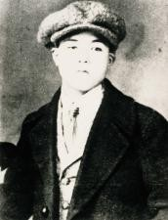
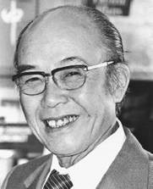
Соічіро Хонда - засновник компанії Honda

Slide 4
У 1906 році сім'я Хонда була ощасливлена першим сином, Соічіро. Його батько, Джіхей, був чесною людиною з духом підприємця. Він відкрив свій кузнецький магазин, де також ремонтував велосипеди. Сім'я була бідною і Соічіро ще з дитинства допомагав батькові в справах. Навіть немовлям його, здавалося, захоплювала техніка.
За кілька миль від його будинку була рисоочищувальна фабрика з двигуном, який працював на бензині, який був дивиною в ті дні. Його дідусь бувало носив його туди і дивитися на двигун стало одним з улюблених розваг Соічіро. У 1914 році він побачив літак, який вів Нільс Сміт. Весь наступний місяць Хонда наслідував пілота, як тільки міг, носячи пілотські окуляри, вирізані з картону, і тероризуючи село, ганявся на велосипеді з бамбуковими "пропелером".
Після восьми років навчання в школі, в 1922 році п'ятнадцятирічний Хонда поїхав в Токіо, щоб стати вчнем у Art Shokai (станції техобслуговування), яка, незважаючи на свою гучну назву, була просто ремонтною майстернею.
Першим завданням, яке він отримав, було дивитися за дітьми. День за днем Хонда повинен був носити дитину свого господаря й мрія стати досвідченим механіком здавалася дуже далекою. На щастя для Хонди, незабаром у майстерні стало не вистачати працівників і після шести місяців роботи нянькою йому наказали допомагати в ремонті автомобілів.

Slide 5
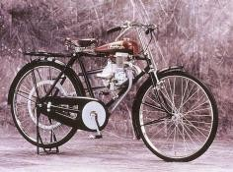
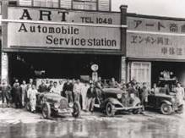
У 1928 році, нагромадивши досить грошей Хонда повернувся в рідне місто в провінції Хамаматсу і відкрив там першу ремонтну майстерню. У цьому ж році він отримав перший із сотень своїх наступних патентів - за ідею замінити в колесі дерев'яні спиці на металеві. Винаходи Хонди в майбутньому принесли йому славу людини, здатної знаходити прості рішення для складних проблем. У 1938 році він винайшов поршневе кільце; виробництвом кілець і займалася заснована ним в 1937 році компанія Tokai Seiki Heavy Industry.

Slide 6
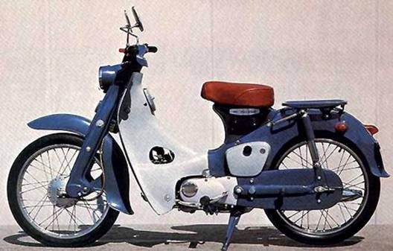
Подальші перемоги Honda в перегонах мотоциклів такі численні, що їх не має сенсу перераховувати. У 1958 році вийшла модель Super Cub, а в 1959 Honda з виробництва мотоциклів стала найбільшою компанією в світі. Крім цього, в 1959 році була заснована компанія American Honda Motor в США.

Slide 7
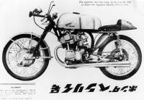
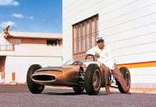
У 1960 році центр досліджень і розробок виділяється в окрему компанію - Honda R & D Co., Ltd., А в 1961-му обсяг продажів мотоциклів Honda досягає 100000 на місяць - вперше в цій галузі. Починається виробництво мотоциклів у Тайвані, і відкривається представництво в Німеччині - Honda Deutschland GmbH. У 1962 році Honda створила завод з випуску власного виробничого обладнання; для цієї компанії створення власного обладнання має принципове значення. Цей завод згодом став основою компанії Honda Engineering Co., Ltd.

Slide 8
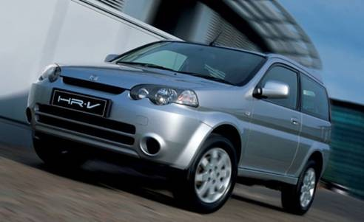
Honda HR-V - універсал з великим дорожнім просвітом і можливістю повного приводу стає улюбленцем жінок.
Зараз компанія має в своєму розпорядженні 119 виробничі підприємства в 33 країнах світу, що дозволяє їй щорічно випускати свою продукцію мільйонами одиниць. За виробництвом мотоциклів Honda займає перше місце в світі і входить до першої десятки світових виробників автомобілів. При цьому вона залишається однією з небагатьох незалежних автомобільних компаній, що відмовилися від поширеної серед автовиробників ідеї об'єднання в концерни. Honda має достатній потенціал для того, щоб і надалі зберігати свої позиції у світовому мото-і автомобілебудуванні.
У 2000 році Honda представила публіці робота Asimo. Мета його створення - поява функціонального помічника по будинку в недалекому майбутньому. У 2001-му з'явилася нова модель - компактний автомобіль Fit; Accord ще раз став найбільш продаваною машиною в США. В даний час Honda - динамічно розвивається компанія, що випускає легкові автомобілі і мотоцикли, спецтехніку, двигуни, силову продукцію. Технологічні нововведення, які компанія постійно розробляє та запроваджує в дію, стосуються не тільки автомобілів - це і навігаційні системи, і будівництво екологічно чистих заводів, і дослідження в багатьох інших сферах, і участь у різних видах автомобільного спорту.

Slide 9
Чи подобається вам дизайн honda civic 5d

Slide 10
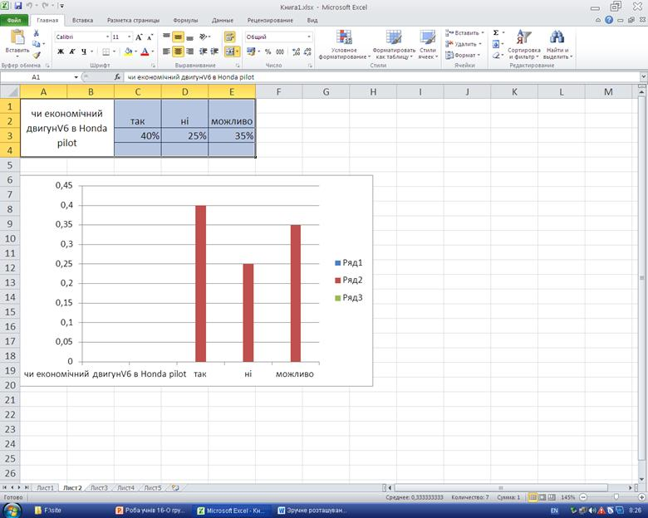
Чи економічний двигун в honda pilot

Slide 11
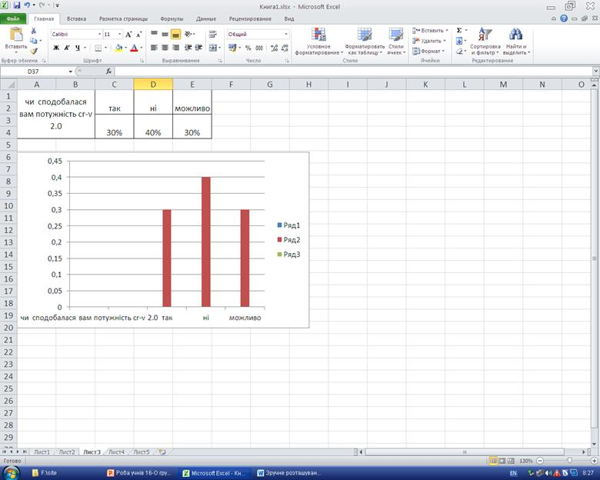
Чи сподобалася вам потужність honda cr-v 2,0

Slide 12
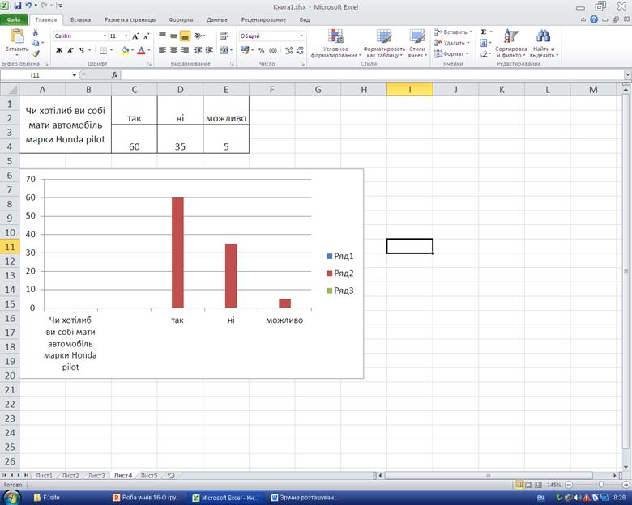
Чи хотіли ви собі мати автомобіль марки honda pilot

Slide 13
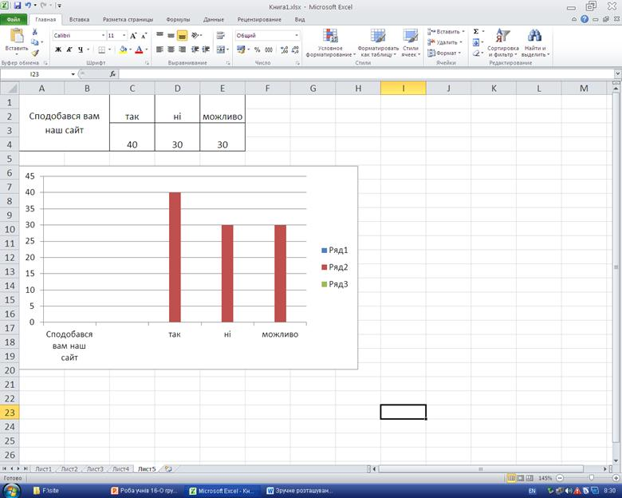
Сподобався вам наш сайт?

Slide 14
Дякуєм за увагу

